Slide 1
FLASH INFORMATIVO SOBRE EL TFG (V.2018) Dirigida a los tutores
Cómo otorga el Tutor el VºBº a la documentación, sube un informe y actualiza el expediente en la aplicación Terminus
Preparado por: Juan A. García Gragera (Coordinador de TFG de la FTF)
Revisado por S.I.C. Servicio de Informática y Comunicaciones

Slide 2
Sumario del Flash
En este Flash, se tratarán las siguiente cuestiones:
Cómo el tutor:
Actualiza el expediente del estudiante para poner el título al trabajo en el sistema (Diapositivas 4 a 5)
Descarga la documentación presentada por el alumno (Diapositivas 6)
Otorga el VºBº al TFG (Diapositivas 7)
Sube un informe (sólo visible para él mismo y los miembros de la comisión) (Diapositivas 8)
Consideraciones finales (Diapositivas 9)

Slide 3
Cómo acceder a la aplicación
Los docentes deben acceder a la aplicación :
A través de Secretaría Virtual (https://sevius4.us.es).
Opción: “Mi perfil → Datos como docente→ Trabajo fin de grado
Acceder al expediente del estudiante pulsando en el botón “ver expediente”, el tutor se encontrará con la pantalla que aparece en la siguiente diapositiva donde…

Slide 4
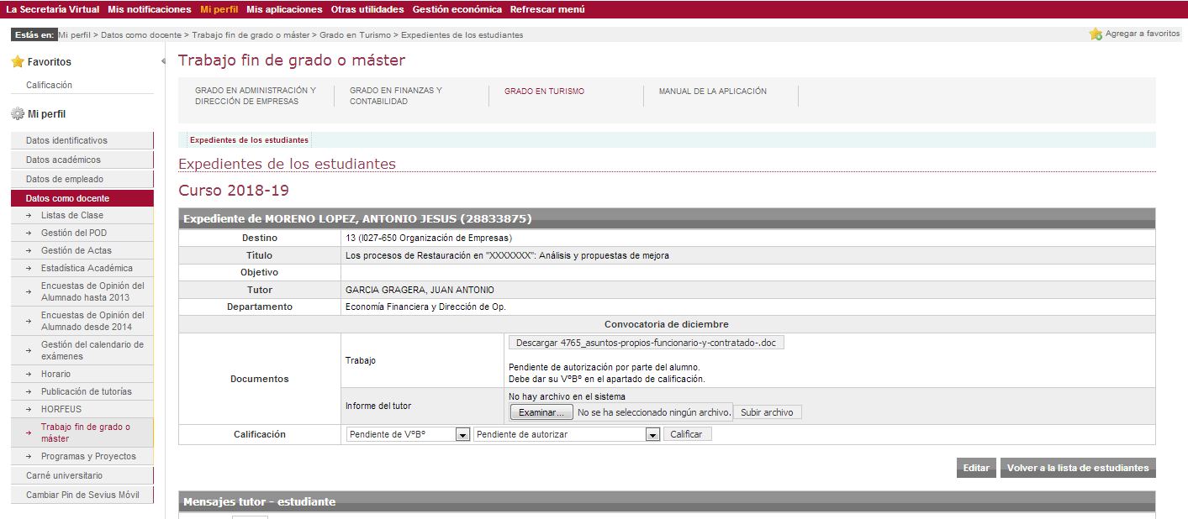
0. Actualización de la información del expediente del alumno
Los tutores una vez que concreten con los alumnos que le han sido asignados el objeto del trabajo a realizar, el título…, deberá actualizar en el expediente de cada uno de ellos la información que aparece por defecto en el sistema sobre “Título” y “Objetivo”.
Seleccionar titulación
En el registro :
“Título”: Se pondrá el del trabajo
“Objetivo”: Se pondrá sobre qué versará el trabajo, las líneas generales…
Pulsar el botón “Editar” para acceder a los registros de “Trabajo” y “Objetivo” y proceder a la actualización. Al hacerlo se abrirá la siguiente pantalla
Si el campo de Título no se actualiza, la declaración de originalidad del TFG del estudiante no se generará correctamente, no correspondiéndose con el título del trabajo depositado al que debe ir asociada

Slide 5
0. Actualización de la información del expediente del alumno
En esta nueva pantalla podrá actualizar el expediente sustituyendo la información que aparece por defecto en el sistema o ya existiera sobre “Título” y “Objetivo”.
En el registro :
“Trabajo”: Se introducirá el título del trabajo si no existía o la modificación de éste en los términos que correspondan
“Objetivo”: Se pondrá sobre qué versará el trabajo, las líneas generales, objetivos ….si así se desea
Realizada la actualización, pulsar el botón “Grabar”, que nos devolverá a la pantalla anterior (expediente)
Si el campo de Título no se actualiza, la declaración de originalidad del TFG del estudiante no se generará correctamente, no correspondiéndose con el título del trabajo depositado al que debe ir asociada

Slide 6
Una vez que el alumno haya subido la documentación a la aplicación, el tutor podrá acceder a la misma y deberá dar el VºBº para que el depósito se considere realizado y el trabajo pueda ser evaluado.
Seleccionar titulación
Pulsando en el botón “Descargar” se obtendrá el TFG depositado. Igualmente, cuando el estudiante haya subido al sistema la declaración de originalidad (obligatoria) y, en su caso, documentación adicional (voluntaria), en la sección correspondiente del campo “Documentos” aparecerán los botones correspondientes de descarga
Ir a la sección “Documentos” del expediente
Aviso indicando que el tutor debe dar el VºBº y dónde hacerlo. También se indica si el alumno autoriza o no el depósito en Biblioteca
Archivo.doc
Lugar donde dar el VºBº y autorización para la biblioteca
En la siguiente diapositiva se indica cómo proceder para dar el VºBº al trabajo y, en su caso, autorizar el depósito en biblioteca (no basta con la autorización del estudiante de acuerdo con la normativa nueva sobre TFE de la US)

Slide 7
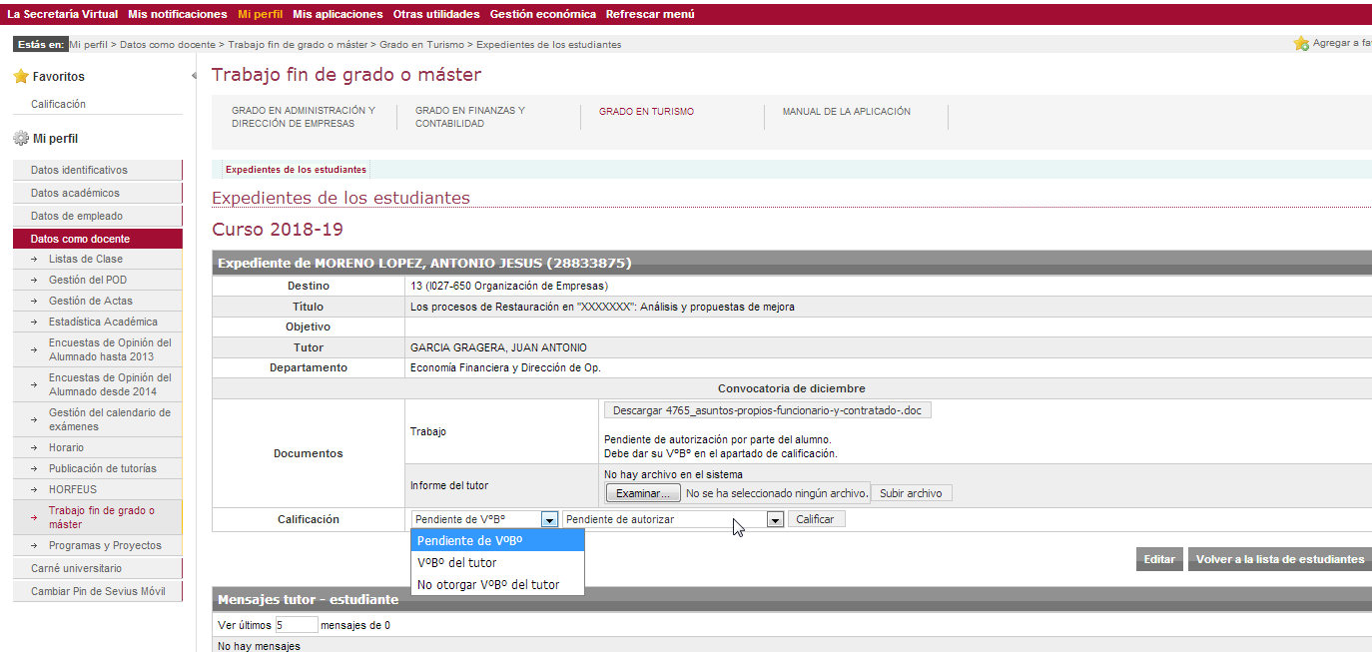
1. Cómo otorgar el VºBº al Trabajo Depositado
1.a. En la sección “Calificación” del expediente:
Pulsar botón desplegable “Pendiente de VºBº “y elegir “VºBº del tutor”
Ir a la sección “Documentos” del expediente
1.b. En la sección “Calificación” del expediente:
Pulsar botón desplegable “Pendiente de autorizar “ y elegir lo que proceda (si no se autoriza el trabajo no estará disponible en biblioteca para consultas)
1.c. pulsar botón “Calificar” para grabar las opciones escogidas.
Archivo.doc
1.d. pulsar botón “Volver a lista de matriculados” para volver al listado de expedientes de alumnos asignados
En la siguiente diapositiva se indica cómo subir un informe sobre el TFG

Slide 8
2. Cómo subir el informe del Tutor
Ir a la sección “Documentos” del expediente
2.a.En la sección “Informe del tutor” del expediente:
Pulsar botón “Examinar” para seleccionar el archivo que contiene el informe➔ se pedirá el archivo del informe
2.b. Seleccionado el archivo, Pulsar botón “Subir archivo”
2.c. Una vez subido el archivo. Pulsar botón “Volver a lista de matriculados” para volver al listado de expedientes de alumnos asignados
Archivo.doc
El informe del tutor no es obligatorio. Una vez sea subido a la aplicación, sólo podrán acceder a él el propio tutor y los miembros de la comisión evaluadora cuando ésta sea asignada al TFG a evaluar

Slide 9
Consideraciones finales
Por favor, tenga en cuenta lo siguiente…
Para que el estudiante pueda generar en el sistema la Declaración de Originalidad, es preciso que el Tutor haya actualizado en el campo de “Título” del expediente, el nombre del trabajo introduciendo el título acordado como definitivo.
Finalizado el plazo habilitado para el depósito, los tutores dispondrán hasta el día de después del cierre del citado plazo, para dar el Vº Bº al depósito del trabajo entregado por el estudiante en la aplicación Terminus, así como a la autorización para su consulta en la biblioteca
Si no se procede a dar el Vº Bº al depósito, el TFG: a) NO se entenderá depositado; b) NO podrá ser evaluado y c) los miembros integrantes de la comisión evaluadora (incluidos los vocales suplentes) NO podrán acceder a toda la documentación depositada para evaluar.

Slide 10
¡¡Gracias por vuestra paciencia e inestimable colaboración!!

